Slide 1



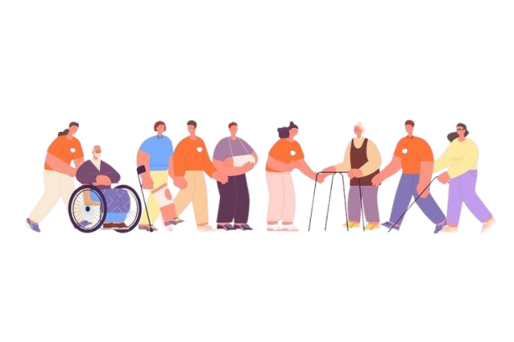

Slide 2
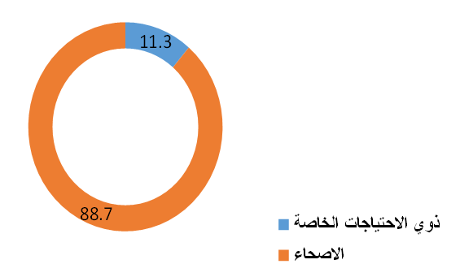
نسبة ذوي الاحتياجات الخاصة في المجتمع الاردني

Slide 3

واجهات سهلة الاستخدام

Slide 4
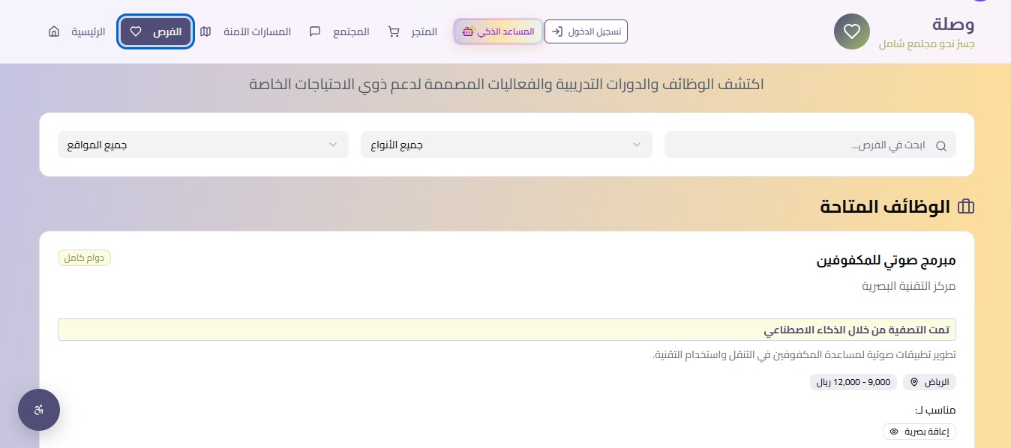
فلترة ذكية للفرص باستخدام الذكاء الاصطناعي

Slide 5
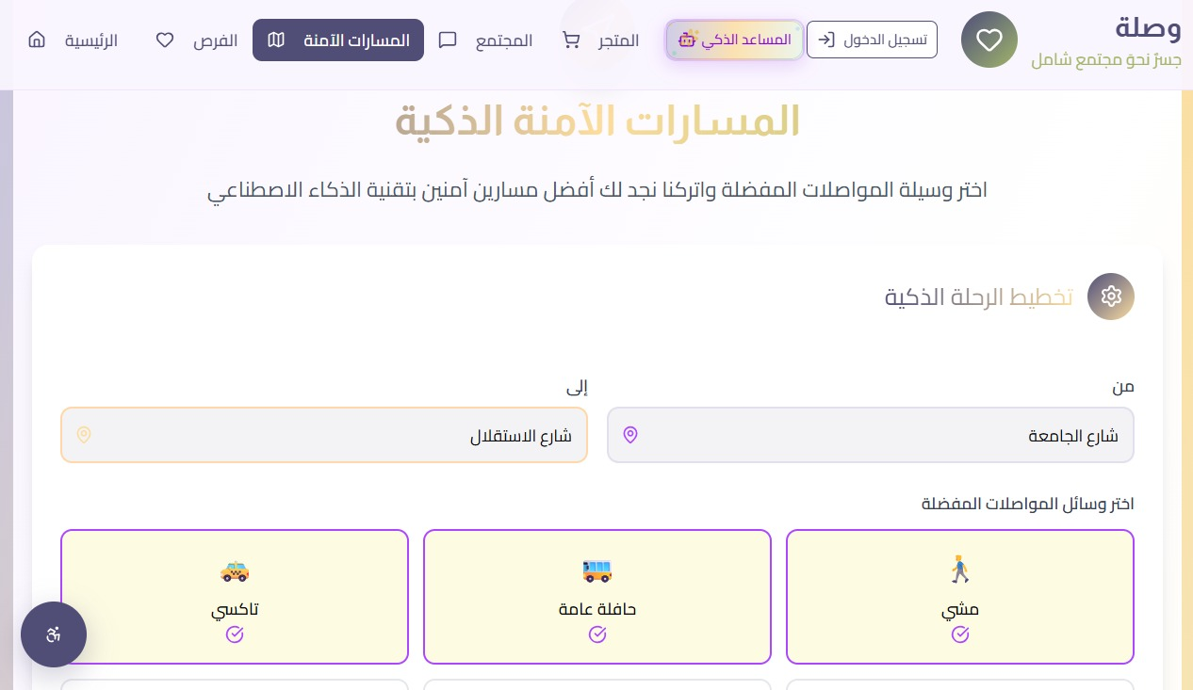
اقتراح افضل مسار مناسبة للوصول الى مكان العمل باستخدام الذكاء الاصطناعي
حسب:
نوع الاعاقة
التكلفة
الوقت

Slide 6
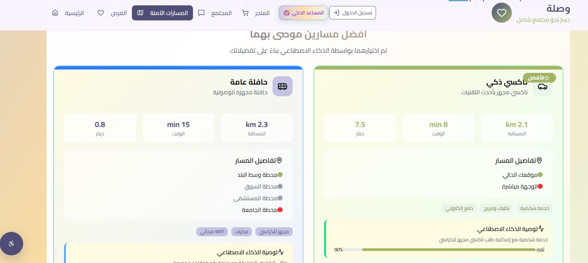

Slide 7
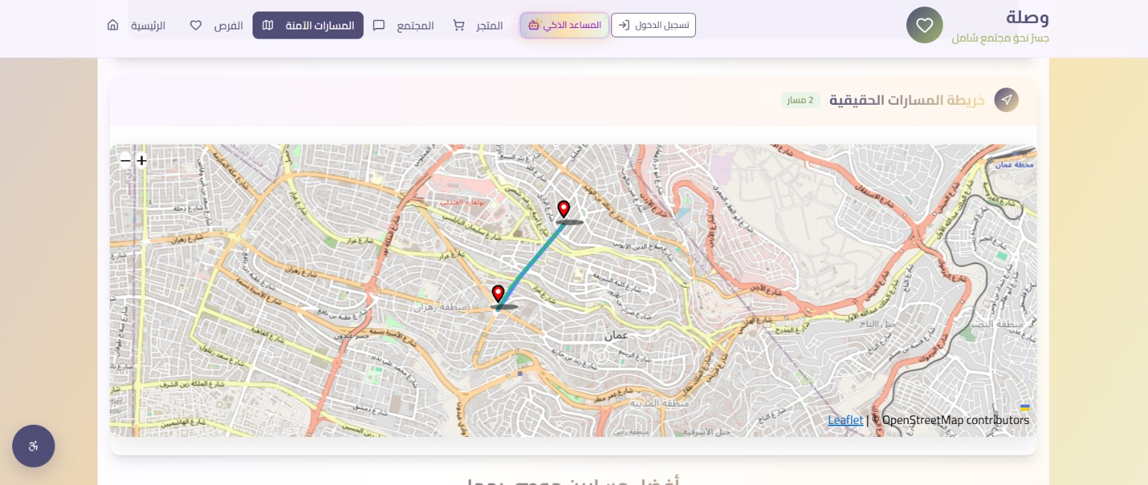

Slide 8
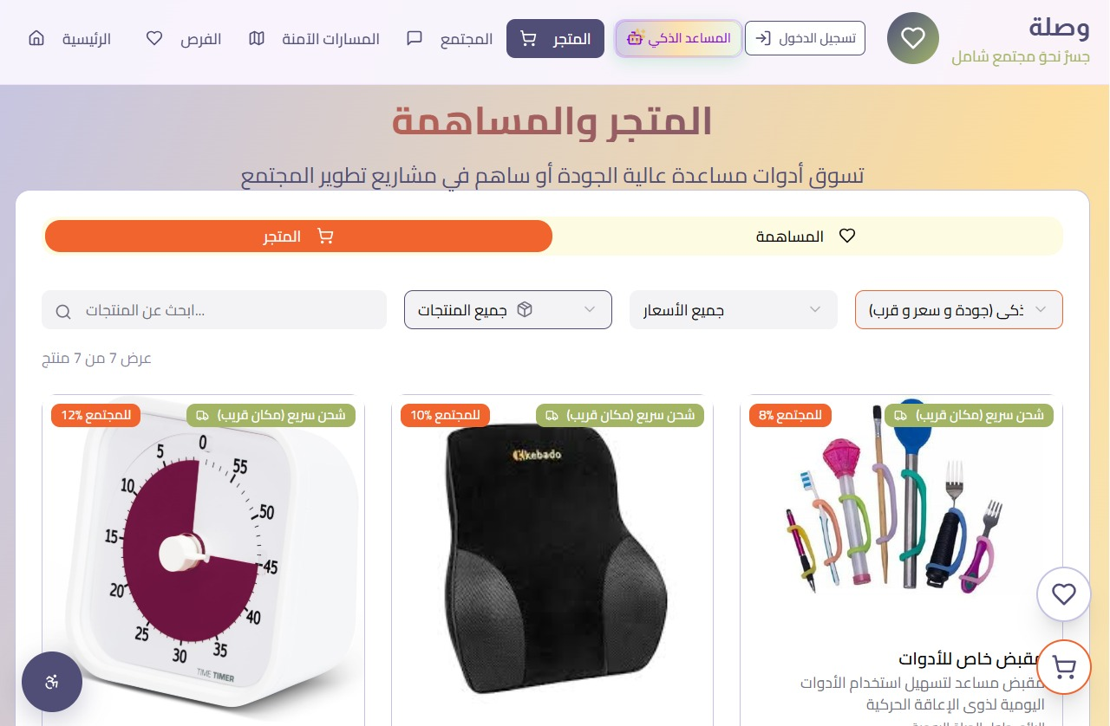
فلترة ذكية لعرض المنتجات المناسبة باستخدام الذكاء الاصطناعي
حسب:
نوع الاعاقة
السعر
المكان
الجودة

